Slide 1


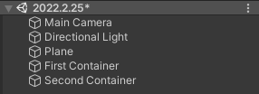
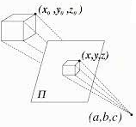
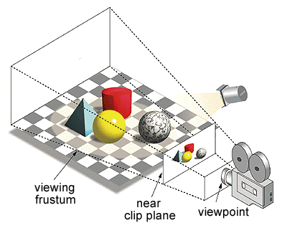
OnMouseDrag
OnMouseDrag( ) 함수는 마우스 포인터를 활용하여 해당 오브젝트를 선택한 상태에서 움직일 수 있도록 설정하는 함수입니다.
3차원 공간에서 마우스로 게임 오브젝트를 선택하려면 스크린 공간의 위치를 월드 공간의 위치로 변환해주어야 합니다.
OnMouseDrag( ) 함수가 인식되려면 게임 오브젝트가 콜라이더를 가지고 있어야 합니다.

Slide 2
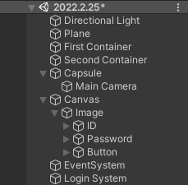
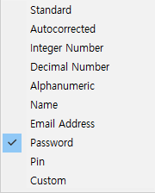


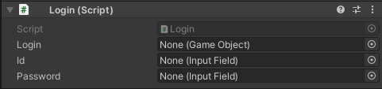
Input Field
Input Field는 사용자 편집할 수 있는 문자열을 설정하는 컴포넌트입니다.
Contant Type을 password로 설정하면 모든 입력된 문자가 *로 표시됩니다.
Placeholder : 문자열을 입력 받기 전에 표시되어 있는 문자열입니다.

Slide 3


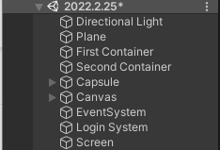

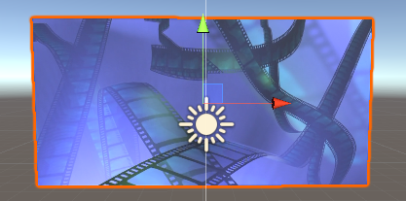
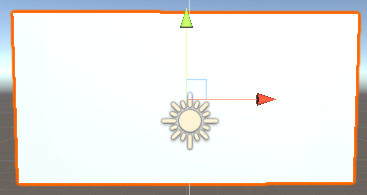
Video Player
Video Player는 비디오 파일을 게임 오브젝트에 연결하고 런타임 시점에 게임 오브젝트의 텍스처에서 재생할 수 있는 컴포넌트입니다.
Wait For First Frame을 선택하면 게임이 시작되기 전에 비디오 파일의 첫 프레임을 표시할 준비가 될 때까지 기다립니다.
Playback Speed는 동영상의 재생속도를 설정할 수 있습니다.

Slide 4
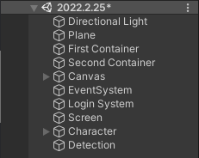

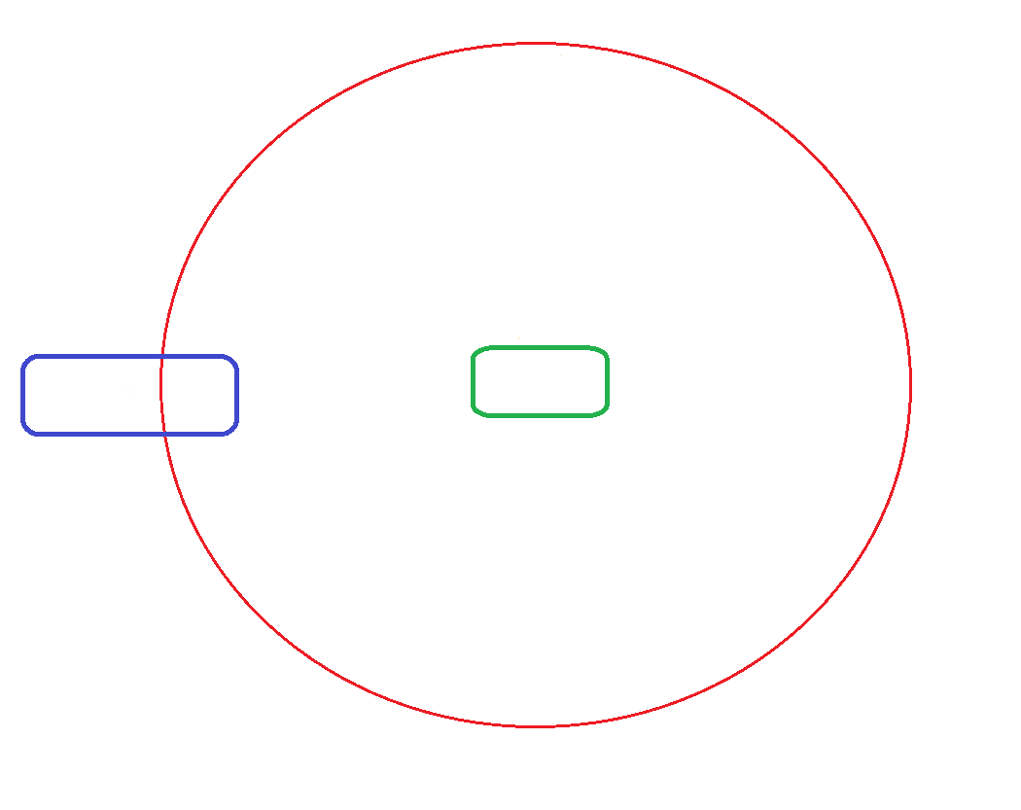

Physics.Overlapsphere
Physics.Overlapsphere( ) 함수는 중점과 반지름으로 가상의 원을 생성하여 추출하려는 반경 이내에 있는 콜라이더를 반환하는 함수입니다.
Physics.Overlapsphere( ) 함수는 접촉한 콜라이더나 내부의 구와 함께 배열로 반환합니다.
Detection 스크립트의 범위 변수를 지정하여 원하는 영역을 설정할 수 있습니다.

Slide 5
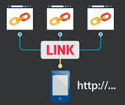
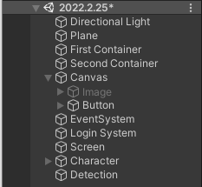

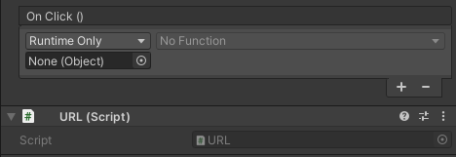
Application.OpenURL
Application.OpenURL은 기본 브라우저를 사용하여 URL의 새로운 페이지를 여는 함수입니다.
On Click에 URL 스크립트를 넣어준 다음 URL을 이동하는 함수를 연결합니다.
URL 스크립트를 Button 오브젝트에 연결합니다.

